Slide 1
LOB Systems

Slide 2
Biometrische Lezers
Fabrikant = VirDi (Korea)
Overzicht van de verschillende types :
Biometrische Lezers :
VIR-AC5000RF of SC
VIR-AC2100RF of SC
VIR-FOH02 of RF of SC
VIR-AC-F100RF of SC -> NEW !!
Deurcontroller :
VIR-LC010
VIR-BLC015 -> NEW !!
Fake Fingerprint Detection :

Slide 3
Virdi fake fingerprint detection is the worlds most advanced system
Detects electrostatic capacitance of user
Capacitieve sensor ingebouwd in de optische sensor om de elektrostatische ontlading te meten
COMBINATION
Infra-red scan & analysis
Identificeren uit welk soort materiaal de vingerafdruk bestaat => Silicone, papier, etc.
Software algorithm analyzes captured image
Analyseren en vergelijken van de beeldvervorming
Rubber
Silicon
Gelatin
Paper
Film

Slide 4
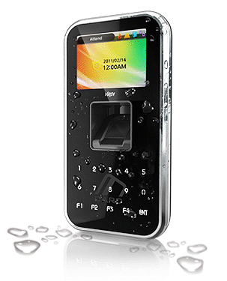
Biometrische Lezer : VIR-AC5000
Gepatenteerde valse vingerafdruk detectie Exclusieve optische sensor en detectie algoritme voor nep-vingers van papier, folie, rubber, siliconen enz..
Weerbestendige IP65 behuizing
Aanraak Toetsenbord LED achtergrond verlichting
Nieuwe witte optische Sensor Groter Scanner oppervlak Aanvullende Live & Valse vingerafdruk detectie technologie
Krachtige Processor (32bit 400MHz CPU) 1:3000 Gebruikers / in minder dan 1 sec
Geheugen Capaciteit 20000 Gebruikers / 61000 evenementen
Eenvoudige Installatie PoE (Power over Ethernet), Klem aansluitingen, Slank verticaal design
2.8 inch Kleuren TFT LCD Instelbare LCD Achtergrond (Jpeg, vb. Bedrijfslogo) & Stem begeleiding
Meertalig Globale (Budget behaald) en individuele berichten (Gelukkige verjaardag)

Slide 5
VIR-AC5000
Technische specificaties
CPU | 32bit Risc 400 MHZ
Beschermingsgraad | IP65
LCD | 2.8’’ kleuren TFT (320*240 pixels)
Pin Pad | 15 toetsen (0~9, F1~F4, Enter)
LED | 2 LED (Rood, Groen)
Flash / RAM | 32 MByte / 32 MByte
Stem / Buzzer | Volume regeling (meertalen ondersteuning)
Gebruikers capaciteit | 20000 gebruikers (1:15000) / 61000 evenementen
Vingerafdruk Sensor | 304*344 pixel (15*17 mm / 500 DPI)
PC verbinding | TCP/IP (10/100M)
Communicatie | RS232, RS485, Wiegand In & Out
POE | 13W POE
Server | UNIS
Slot Controle | EM, Strike, Motor Lock, Automatische Deur
I/O | 3 Ingangen (1 Exit, 2 Monitor), 2 Uitgangen (Multi use as Lock Control)
Voeding | 12~24 VDC
Afmetingen | 88 x 175 x 43.5 mm
Productcode
Productcode | Ondersteunde kaartformaten
VIR-AC5000RF | 125 KHz RF
VIR-AC5000SC | 13.56 MHz Smart (support voor 1 Sam Card)

Slide 6
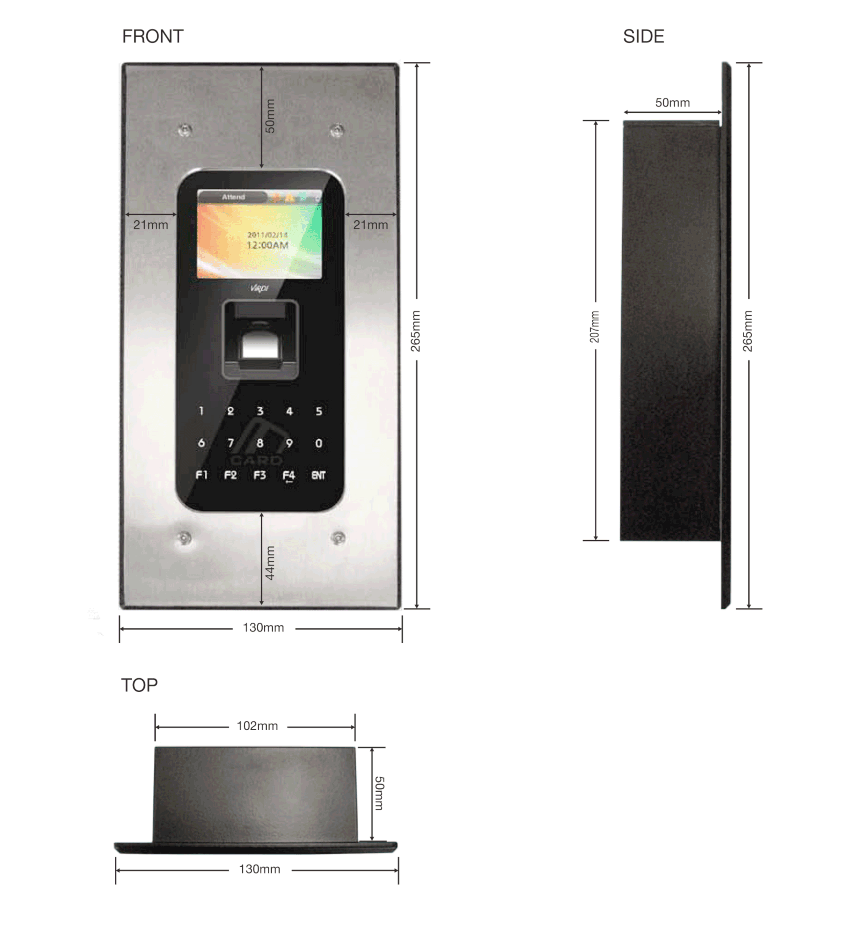
VIR-AC5000 Productcodes
Productcode | Omschrijving | Foto
VIR-AC5000SC | Optische vingerafdruk lezer voorzien van proximity 13,56 MHZ (Smart Card) lezer met klavier en kleurenscherm voor zowel binnen als buitenopstelling (IP 65). PoE (13W). Wiegand In of Uit. Voeding 12V/2,5A meegeleverd
VIR-AC5000RF | Optische vingerafdruk lezer voorzien van proximity 125 KHZ lezer met klavier en kleurenscherm voor zowel binnen als buitenopstelling (IP 65). PoE (13W). Wiegand In of Uit. Voeding 12V/2,5A meegeleverd
VIR-LC010 | Aparte deurcontroller voor vingerafdruklezer VIR-AC5000, VIR-AC2100. Voeding 12V/2,5A meegeleverd
VIR-SS-FBH-5000 | Roestvrijstalen inbouwbehuizing voor VIR-AC5000xx

Slide 7
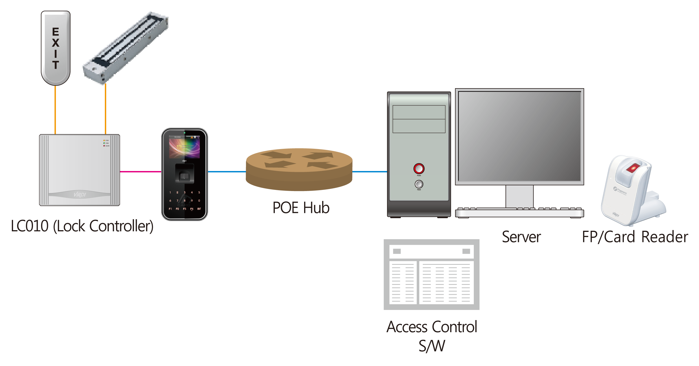
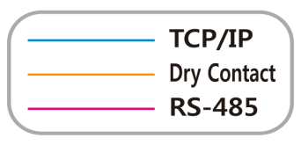
VIR-AC5000 Power over Ethernet =PoE (13W) VIR-LC010 Lock Controller
Notes:
PoE aansluiting. Extra veiligheid via de VIR-LC010 Deurcontroller. RTE en slot worden aangesloten op de deurcontroller

Slide 8
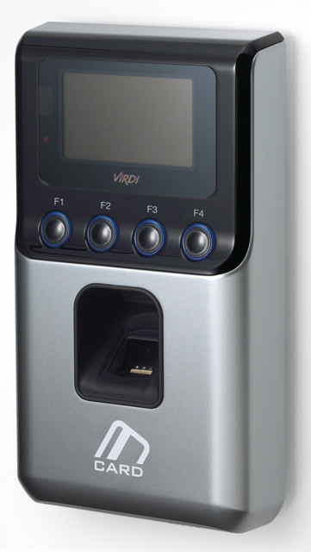
VIR-AC2100 Kenmerken
Snelle en Correcte vingerafdruk identificatie
125 Khz Proximity OF 13.56 Mhz Mifare kaarten
TCP/IP of RS485 & Wiegand input/output
Valse Vingerafdruk herkenning
Anti-pass back ondersteuning
Eenvoudige bediening via 4 knoppen ←↓↑→

Slide 9
VIR-AC2100 Technische Specificaties
VIR-AC2100
ITEM | VIR-AC2100
CPU | 32bit Risc 266Mhz
Identification Speed | Less than 1 sec
Fake Finger Detection | Available
Log Capacity | 5,000 events
Card | Mifare(13.56Mhz), EM(125Khz)
Authentication | Fingerprint/Card
Network Interface | TCP/IP, Wiegand In/Out, RS485, RS 232
LCD | 128 x 64 Graphic LCD
Keypad | F1~F4
Template Capacity | 2500 fingerprints , 2500 cards
Lock Interface | 1 OUT, 2 Monitor, 1 Exit
Anti-Pass back | Available
Size | 93 x 170 x 40 mm

Slide 10
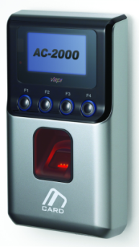
VIR-AC2100 Productcodes
Productcode | Omschrijving | Foto
VIR-AC2100SC | Optische vingerafdruk lezer voorzien van proximity 13,56 MHZ (Smart Card) lezer met LCD scherm voor binnenopstelling. Wiegand In of Uit. Voeding 12V/2,5A meegeleverd
VIR-AC2100RF | Optische vingerafdruk lezer voorzien van proximity 125 KHZ lezer met LCD scherm voor binnenopstelling. Wiegand In of Uit. Voeding 12V/2,5A meegeleverd
VIR-LC010 | Aparte deurcontroller voor vingerafdruklezer VIR-AC5000, VIR-AC2100. Voeding 12V/2,5A meegeleverd

Slide 11
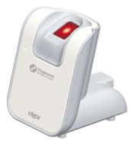
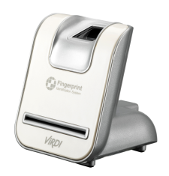
VIR-FOH02 Desktop aanleerlezer
Productcode | Omschrijving | Foto
VIR-FOH02 | USB Desktop vingerafdruklezer
VIR-FOH02RF | USB Desktop vingerafdruklezer met 125Khz proximity lezer
VIR-FOH02SC | USB Desktop vingerafdruklezer met 13.56Mhz Smart Card (Mifare) lezer

Slide 12
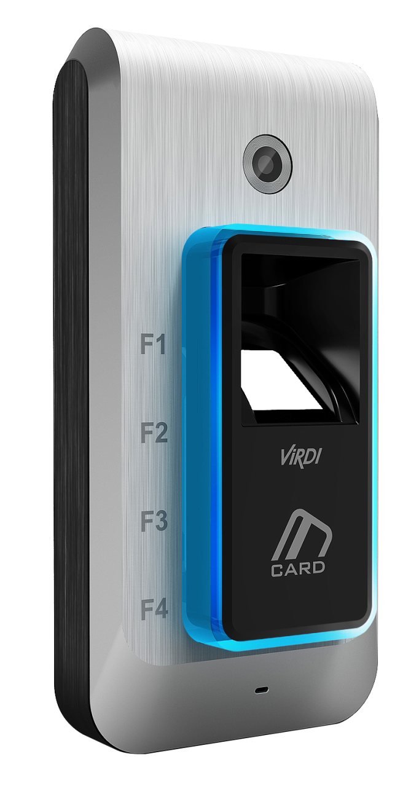
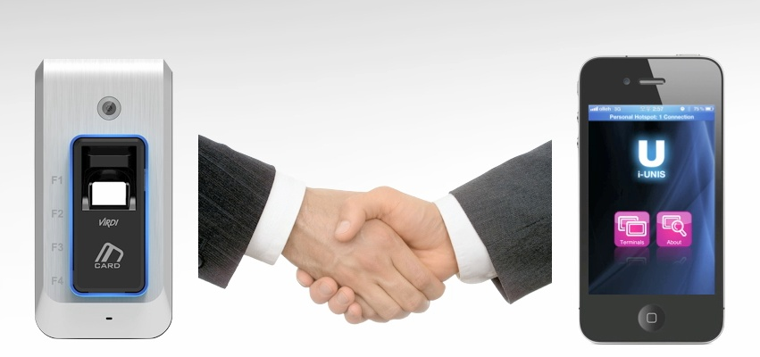
VIR-AC-F100
Convergence of Biometric Access Control & Smartphone Technology

Slide 13
i-UNIS Application

Slide 14
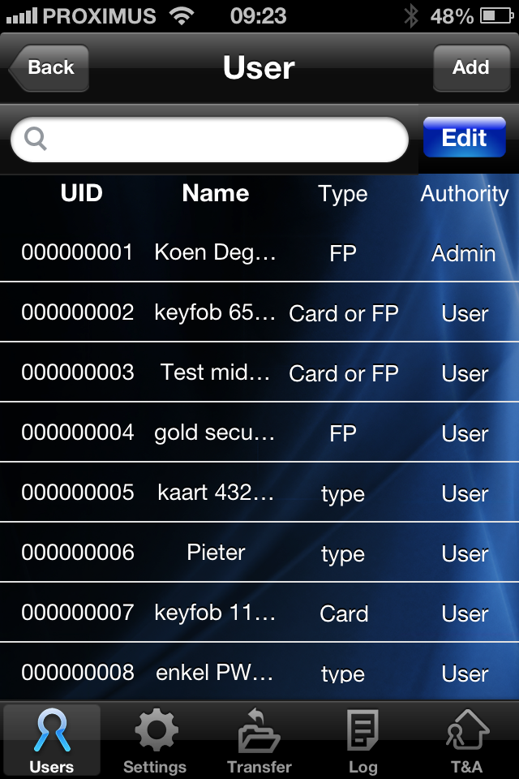
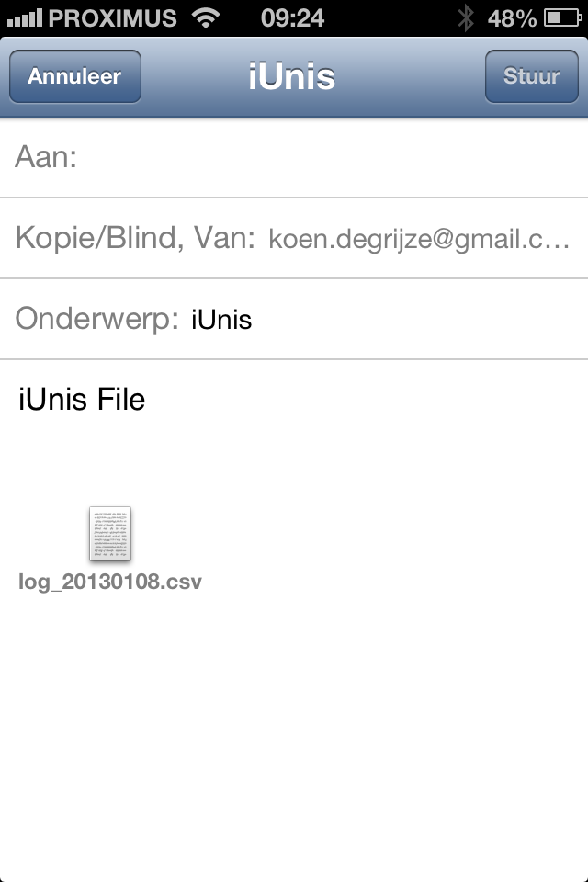
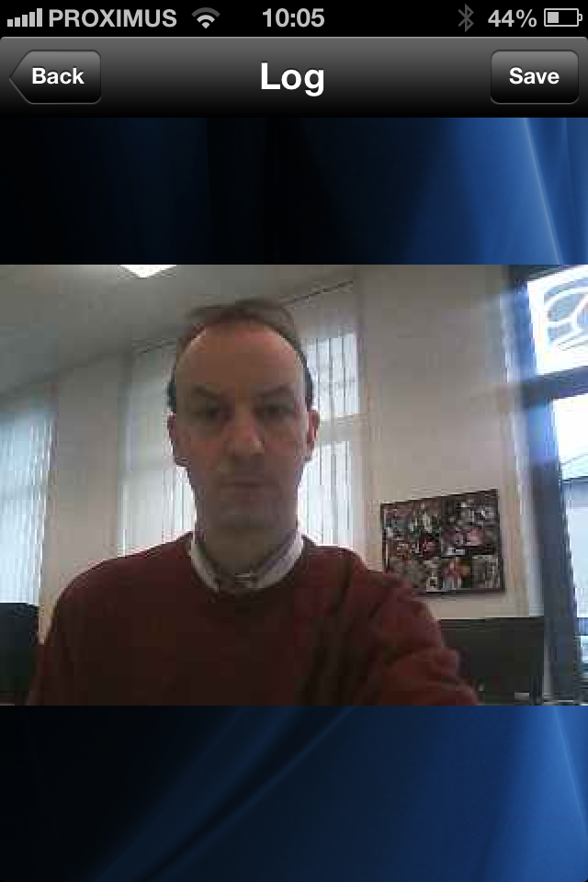
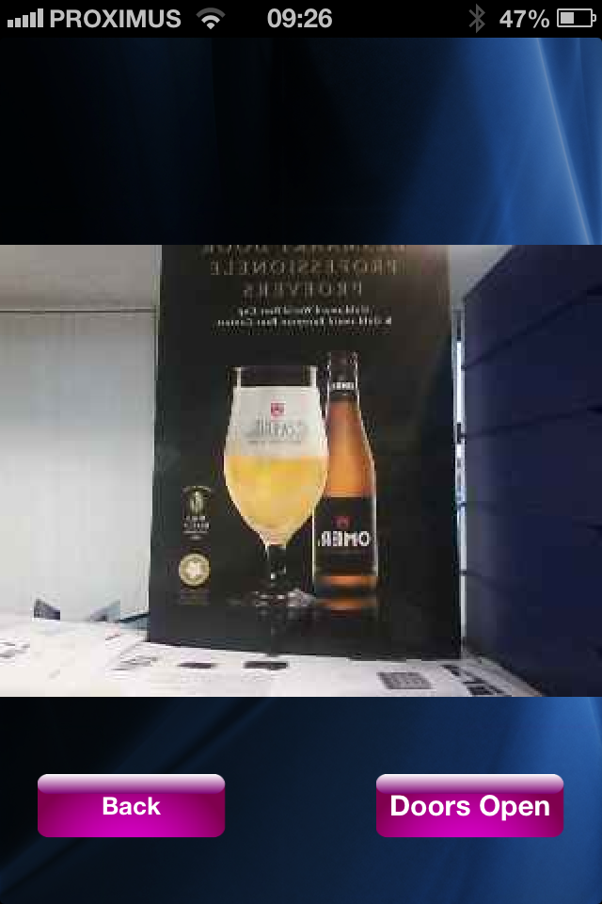
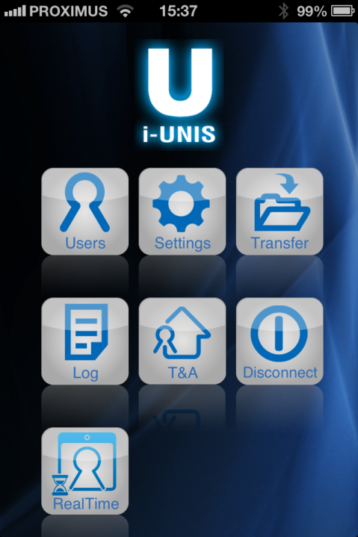
VIR-AC-F100
ADD USER
LOG & PICTURE
Real Time

Slide 15
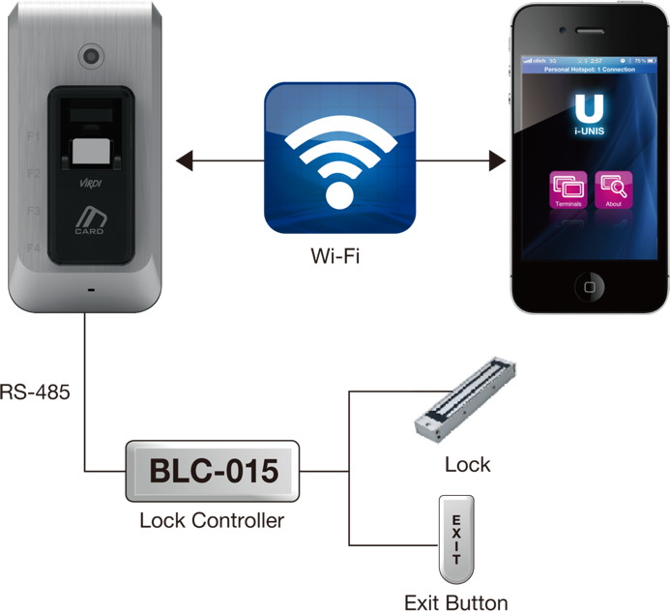
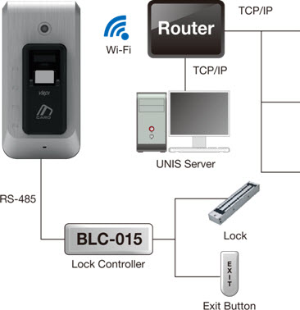
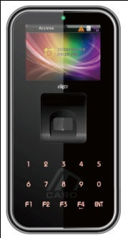
VIR-AC-F100 CONFIGURATION
STAND ALONE
NETWORK

Slide 16
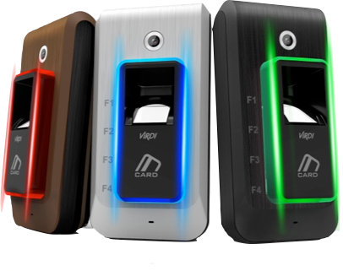
VIR-AC-F100
REMOTE DDNS
Easily access to SMART ACCESS from the smartphone anywhere, anytime, where the internet is connected
DOOR OPEN

Slide 17
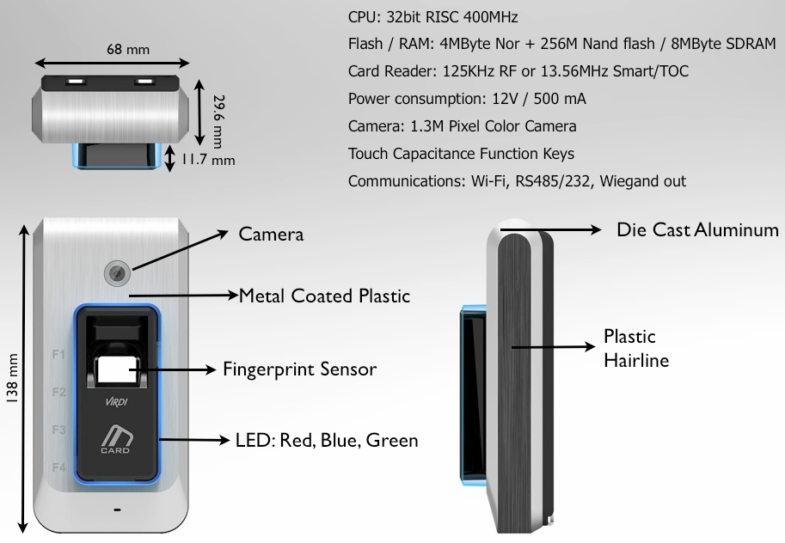
VIR-AC-F100 Features
Notes:
Opmerking : altijd een deurcontroller nodig voor aansturen van slot !

Slide 18
VirDi UNIS Software
Unis = Toegangscontrole Software
Client/Server Toepassing (max 25 Clients sessies)
Database options (MS Access,MS SQL, Oracle)
Real-Time Monitoring
Unlimited Users (employees)
Device Configuration & Management
Tijd Zones
Toegangsgroepen
Anti-Pass Back (Only with Server Online)
Records Transactions and Events (Export to .csv)

Slide 19
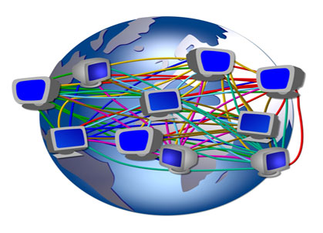
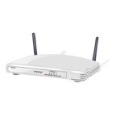
VirDi UNIS Software
SQL / Database
Server
UNIS / Application Server
Enrollment Station
Enrollment Station
Switch / Router
UNIS Client / Workstation
Switch / Router
UNIS Client / Workstation
VIR-AC2100
VIR-AC5000
VIR-AC-F100

Slide 20
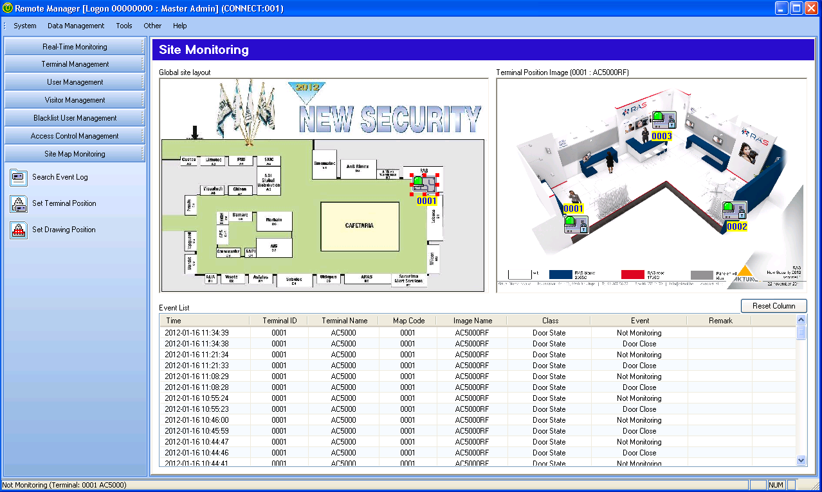
VirDi UNIS Software

